Slide 1


Les modifications en cours de marché
FORMATION GTI – 19 MAI 2026
LOÏC KERVYN

Slide 2
Introduction
Présentation
  Qui suis-je ?
  Qui êtes-vous ?
Table des matières

Slide 3
Généralités

Slide 4
Les deux étapes d’un marché : définitions
Deux grandes étapes : la passation et l’exécution
Passation : « procédure de lancement d'un marché public, qui, le cas échéant, inclut les aspects suivants : la consultation préalable du marché, la publication, la sélection, l'attribution et la conclusion du marché » (loi MP, art. 2, 37°)
Exécution : Pas de définition dans la loi
Conclusion du marché : « conclusion du marché : la naissance du lien contractuel entre l'adjudicateur et l'adjudicataire (loi MP, art. 2, 39°)

Slide 5
Les deux étapes d’un marché : schéma
Conclusion du marché
Passation
  Création
  Conditions du marché (cahier des charges)
  Procédure d’attribution
  Invitation ou publication
  Analyse des candidats
  Attribution
Exécution
  La vie du contrat
  Les problèmes d’exécution
  Les modifications d’exécution
  Etc.

Slide 6
Les deux phases d’un marché : récapitulatif
Phase | Législation applicable | Abréviation
Phase Passation | Arrêté royal du 18 avril 2017 relatif à la passation des marchés publics dans les secteurs classiques | Arrêté passation | Ensemble des phases jusqu’à la conclusion du marché
Phase Exécution | Arrêté royal du 14 janvier 2013 établissant les règles générales d'exécution des marchés publics | Règles général d’exécution (les « RGE ») | En aval de l’attribution

Slide 7
Le principe
Art. 37 RGE : « Les marchés et les accords-cadres ne peuvent être modifiés sans nouvelle procédure de passation de marché que dans les cas prévus dans la présente section. » ➔ Section 5 RGE
Conséquence :
  Exhaustivité des hypothèses de modification ;
  Cadre complet
Différence avec contrats « classiques » (par ex. entre deux acteurs privés)
Plus contraignant que dans les contrats « classiques » (art. 5.69 (ancien 1134) C. Civ : « les conventions légalement formées tiennent lieu de loi à ceux qui les ont faites »)
L’administration peut passer deux types de contrats :
Contrats de l’administration : contrats de droit privé régi par le droit commun (par ex. vente, location, etc.)
Contrats administratifs : contrats de droit privé régi par un droit spécifique
Dans le cadre des contrats administratifs, l’administration dispose de pouvoirs exorbitant du droit commun (privilège du préalable ➔pas d’accord nécessaire de l’autre partie)

Slide 8
Ratio legis
Constat : situation paradoxale
Phase passation :
  formalisme, transparence et surveillance
  Surveillants : Tutelle et soumissionnaires déçus : Conseil d’Etat
Phase exécution :
  souvent sous le radar
  Pas de « contrepouvoir » - intérêts convergents puisqu’en exécution
    … il n’est pas nécessaire de remettre en concurrence ➔ plus rapide pour le PA
    … cela signifie souvent des ventes supplémentaires pour l’adjudicataire
      intéressant financièrement
      L’adjudicataire est seul !

Slide 9
Ratio legis (suite)
« Far-West de l’exécution » :
  volonté de cadrer
  Bonne gestion des deniers publics
Position ambivalente :
  D’un côté :
    principe du forfait (loi MP art. 9) : “Les marchés publics sont passés à forfait, sans qu'il ne puisse être apporté dans le cadre de leur exécution des modifications considérées comme substantielles, hormis les exceptions fixées par le Roi et conformément aux conditions fixées par Lui”
      Les modifications en cours de marché : régime d’exception
      C’est l’adjudicataire qui supporte le risque lié aux éventuelles difficultés d’exécution du marché
      coquille vide ? (exceptions omniprésentes)
  De l’autre : le législateur reconnaît qu’il peut se produire des événements qui doivent pouvoir permettre une modification du marché (par ex. évolution du besoin)

Slide 10
Ratio legis (conclusion)
Conclusion : le législateur tente de concilier des principes contradictoires :
  Mise en concurrence (au-delà de considérations financières, état de droit 🡺 égalité de traitement, transparence, pas de favoritisme)
  Souplesse dans un contexte dynamique
    ➔ Incompatibilité des rythmes de la société moderne avec ceux des marchés publics?

Slide 11
Typologie
Type
Caractéristique
Exemple
Hypothèses règlementées
Cinq hypothèses de modifications unilatérales
Règle de minimis (art. 38/4
prévues par le législateur au bénéfice du pouvoir
RGE)
adjudicateur
Clauses de réexamen
Clauses
➔
Doivent figurer noir sur blanc dans le
Clause de révision des prix
cahier des charges (sauf exception)
(art. 38/7)
➔
Une « clause » est une phrase ou un ensemble
de phrases contenues dans le texte d'un acte
juridique

Slide 12
Marchés de faible montant : Quid?
La plupart de la législation MP n’est généralement pas applicable (RGE art. 5, al. 2) ;
Néanmoins, pour vos marchés de faible montant, vous pouvez rendre des dispositions des RGE qui ne le seraient pas obligatoirement (RGE art. 6, § 5)

Slide 13
Le cas le plus fréquent
Vous n’avez pas rendu obligatoire les RGE
Il se peut que vous soyez tenus par les conditions générales de vente de votre cocontractant (par ex. pour la révision des prix)
Les principes généraux s’appliquent quand même, notamment le principe du forfait
Donc pas de modification « considérées comme substantielles » (Cf. plus loin)
  On reparlera après du concept de modification substantielle
  Un exemple : achat de smartphones

Slide 14
Traiter un élément perturbateur
Exemple 1 : il y a un bouleversement sur les
prix (guerre en Ukraine, Covid, etc.) et il
Il existe une clause de
Elément
ne peut plus exécuter le marchés dans les
réexamen appropriée
perturbateur
conditions initialement prévues.
dans le cahier des
Exemple 2 : il y a de nouvelles taxes (par
charges
exemple la taxe kilométrique sur les
camions
Tout va bien
Analyse de la
Application pure
jusqu'au jour
L'adjudicataire
problématique
Clause de
et simple de la
où...
a un problème
au regard des
réexamen
clause
Vous avez
RGE
Jurdiquement
attribué votre
vous pouvez
marché
modifier votre
marché
Le service
Hypothèse
Vous modifiez
bénéficiaire a
règlementée
unilatéralement
un problème
le marché
Exemple : on avait oublié un détail dans
La situation répond aux
l'inventaire, les besoins ont évolué
conditions d'une des
depuis la rédaction du cahier des
cinq hypothèses
charges
règlementées
Pas possible, il
faut faire un
autre marché

Slide 15
Modifications en cours de marché : diagramme (suite)
Il n’y a pas forcément une façon unique de traiter un élément perturbateur.
Parfois, il faut « faire son shopping » dans la section 5 et trouver l’article le plus approprié.
Attention à ne pas se focaliser sur l’aspect juridique.

Slide 16


Modifications en cours de marché : diagramme (suite)
Les aspects juridiques
« J’entre dans les conditions de l’article XYZ, je peux y aller »
Les aspects politiques
« J’ai encore du budget, je peux y aller »
Les aspects financiers

Slide 17
Les marchés à bordereau de prix
Le fait de commander plus ou moins que prévu constitue-t-il une modification au marché?
De façon générale : non ⇒ dès le début le caractère présumé des quantités est annoncé
Le fait de mettre en œuvre “un peu plus” ou “un peu moins” ne constitue pas une modification.
MAIS il ne faut pas exagérer non plus :
En marché de travaux ⇒ art. 81 RGE (> triple ou < moitié) ➔ possibilité de réviser les prix
En marché de F/S ⇒ pas d’art. spécifique mais
  exécution de bonne foi des conventions (5.73 C. Civ)
  imprévision (5.74 C. Civ)
Conclusion :
Mettre en œuvre des quantités présumées ≠ modifier le marché;
En revanche, modifier les quantités prévues au cahier des charges constitue bien une modification du marché, comme pour tout autre élément contractuel
Autrement dit :
« Commander plus ou moins » d’un poste prévu = exécution du marché ➔ pas une modification
« Changer ce qui était prévu » = modification du marché ➔ modification

Slide 18
L’estimation du marché
Prendre en compte la durée et la valeur totale du marché, les options exigées ou autorisées, les lots, les répétitions, les tranches fermes ou conditionnelles du marché, les reconductions, les clauses de réexamen, les marchés répétitifs, les primes ou paiement que le pouvoir adjudicateur prévoit. (Articles 6 et 7 de l’Arrêté royal Passation)
Donc, il faut prendre en compte dans votre marché vos clauses de réexamen 🡺 pas facile puisque par définition il y a un élément d’incertitude.
🡺 Surtout important quand on est pas très loin d’un seuil
🡺 Pas les 5 hypothèses réglementées
  Conséquence dans le cas de marchés juste en dessous d’un seuil

Slide 19
L’estimation du marché – L’impact des clauses sur l’estimation du marché
Clause | Exemple | Mode de calcul pour l’estimation
38 (clause sui generis) | Mon marché prévoyait une clause permettant d’ajouter des locaux à nettoyer en cours de marché | Estimer la probabilité pour que les ajouts se produisent et multiplier cette probabilité par la valeur de l’ajout
38/7 (révisions des prix) | Je suis dans un contexte d’inflation importante, je sais que le prix des prestations va augmenter dans les prochaines années | Prévoir une augmentation de X% chaque année
38/9 (évènement imprévisible) | ??? | ???

Slide 20
Analyse

Slide 21
Introduction
Les clauses de réexamen doivent* figurer noir sur blanc dans vos cahier des charges
Les hypothèses règlementées s’appliquent nonobstant, on ne peut pas y déroger
➔ pas besoin de les faire figurer dans vos cahiers des charges

Slide 22
1 – Les cinq hypothèses règlementées
Caractère unilatéral?
Contrats administratifs VS contrats de l’administration ➔ souci de l’intérêt général
La loi de la mutabilité (loi du changement) des services publics justifie que l’on fasse une exception à l’article 5.69 du Code civil qui prévoit que « Le contrat valablement formé tient lieu de loi à ceux qui l'ont fait. ».
En Droit administratif, l'administration n'a pas besoin du consentement de la personne concernée pour modifier ses droits et ses obligations.
En Droit privé, celui qui souhaite faire valoir ses droits à l'encontre d'une personne doit nécessairement faire appel à un juge pour obtenir un titre exécutoire
Avenants vs ordres modificatifs

Slide 23
Modifications non substantielles (art. 38/5 et 6)
Une modification peut être apportée sans nouvelle procédure :
sans limite de montant ;
à condition qu’elle soit « non substantielle »
Problème : la loi ne définit pas vraiment la modification « non substantielle ».
Elle explique ce qu’est une modification « substantielle » :
→ « une modification qui rend le marché sensiblement différent de celui conclu au départ »

Slide 24
Modifications non substantielles (art. 38/5 et 6)
La loi donne 4 indices principaux (issus de la jurisprudence Pressetext Nachrichtenagentur GmbH v Republik Österreich) :
Analyser votre idée de modification avec quatre questions.
Est-ce que cette modif:
Aurait pu influencer la concurrence initiale:
  Autres candidats admis?
  Autre offre retenue?
  Davantage de soumissionnaires intéressés?
Modifie l’équilibre éco en faveur de l’adjudicataire?
  Avantage non prévu initialement?
Élargit considérablement le champ du marché?
Remplacement de l’adjudicateur (hors 38/3)

Slide 25
Modifications non substantielles (art. 38/5 et 6)
Si il y une seul « oui » ➔ c’est une modification substantielle ➔ pas possible de modifier avec cet article
S’il y a quatre « non » ➔ c’est probablement une modification non substantielle
C’est bon signe mais ce n’est pas une garantie absolue car la liste de l’art. 38/6 est illustrative et pas exhaustive
Conclusion pratique: forte insécurité juridique

Slide 26

Les travaux, fournitures ou services complémentaires (art. 38/1)
Mots-clé : Oublis du PA, opportunités alors que l’adjudicataire est déjà sur place, postes hors-bordereau dans les accords-cadres
Deux conditions cumulatives : le changement de cocontractant…
« est impossible pour des raisons économiques ou techniques telles que l’obligation d’interchangeabilité ou d’interopérabilité des services complémentaires avec les équipements, services ou installations existants achetés dans le cadre du marché initial »
« présenterait un inconvénient majeur ou entraînerait une augmentation substantielle des coûts pour l’adjudicateur »
➔ « Impossible » ? Contradiction dans les termes entre les deux conditions ?
< 50 % du montant du marché indexé faisable plusieurs fois.
➔ Publicité dans le cas des modifs de marchés dont la valeur est supérieur au seuil fixé pour la publicité européenne
Pas pour contourner la règlementation

Slide 27
Evènements imprévisibles dans le chef de l’adjudicateur (art. 38/2)
Cas typique: Surprises, « tuiles »
Trois conditions cumulatives :
« la modification est rendu nécessaire par des circonstances qu’un adjudicateur diligent ne pouvait pas prévoir » ;
« la modification ne change pas la nature globale du marché ou de l’accord-cadre » ;
< 50 % du montant du marché indexé faisable plusieurs fois.
➔ Publicité dans le cas des modifs de marchés dont la valeur est supérieur au seuil fixé pour la publicité européenne
Pas pour contourner la règlementation

Slide 28
Suite
« Adjudicateur diligent »
Rapport au Roi: « Les circonstances imprévisibles sont celles qui ne pouvaient pas être prévues, malgré une préparation minutieuse du marché initial, compte tenu des moyens disponibles, de la nature et des caractéristiques du projet particulier, des bonnes pratiques du secteur et de la nécessité de mettre en adéquation les ressources consacrées à la préparation de la passation du marché et la valeur prévisible de celui-ci »
➔ Proportionnalité des moyens

Slide 29
Remplacement de l’adjudicataire en cas de restructuration de société (art. 38/3, 2°)
Remplacement de l’adjudicataire initial sans nouveau marché :
Soit :
En application d’une clause de réexamen ➔ voir plus loin
« à la suite d’une succession universelle ou partielle de l’adjudicataire initial, à la suite d’opérations de restructuration de société, notamment de rachat, de fusion, d’acquisition ou d’insolvabilité, assurée par un autre opérateur économique qui remplit les critères de sélection établis initialement, à condition que cela n’entraîne pas d’autres modifications substantielles du marché et ne vise pas à contourner les dispositions en matière de marchés publics »

Slide 30
La règle « De minimis » (art. 38/4)
« Une modification peut être apportée sans nouvelle procédure de passation, lorsque la valeur de la modification est inférieure aux deux valeurs suivantes :
1° le seuil fixé pour la publicité européenne (c’est-à-dire, en règle générale, 5.404.000 € HTVA € pour les travaux et 216.000 € pour les fournitures et les services )
2° dix pour cent de la valeur du marché initial pour les marchés de services et de fournitures et quinze pour cent de la valeur du marché initial pour les marchés de travaux.
Lorsque plusieurs modifications successives sont effectuées, la valeur visée à l’alinéa 1er, est déterminée sur la base de la valeur cumulée nette des modifications successives. »
➔ Toutefois, la modification ne peut pas changer la nature globale du marché, ou de l’accord-cadre
➔ Montant de référence actualisé sur base de l’indexation
« valeur cumulée nette des modifications successives » ?

Slide 31
La règle « De minimis » (art. 38/4)
Deux interprétations :
- Compensation des « plus » et des « moins »
- Valeur absolue (interprétation du Service Public Wallonie)

Slide 32
La règle « De minimis » (art. 38/4)
Vous avez attribué un marché de mobilier pour 100.000 € HTVA
Situation
Montant
«
»
Méthode
Méthode SPW
compensation
%
Cumul
%
Cumul
Ajout de blocs
tiroirs
3.000 €
3%
3%
3%
3%
Suppression des lampes
-
5.000 €
-
5 %
-
2 %
5 %
8 %
de bureau
Ajout de tables de
10.000 €
10 %
8 %
10 %
18 %
réunion

Slide 33
La règle « De minimis » (art. 38/4)
Selon le SPW « opérer une compensation des modifications positives et négatives pourrait paradoxalement mener à récompenser le pouvoir adjudicateur le plus imprévoyant et ouvrirait la porte à de (trop) nombreuses modifications qui pourraient avoir pour conséquence de modifier la nature globale du marché. Ce qui est interdit dans le cadre de la règle de minimis. »
➔ Pratique des « réserves de pourcentage »
➔ Lecture très prudente. La « compensation des + et des – » est conforme à la législation.
Article très pratique car la motivation requise est extrêmement légère.

Slide 34
Les clauses de réexamen

Slide 35
Les clauses de réexamen - introduction
Doivent figurer noir sur blanc dans le cahier des charges (sauf exception)
Caractéristiques communes fixées par l’art. 38 : clarté, précision, univocité
La clause doit préciser le champ d’application et la nature des éventuelles modifications et les conditions dans lesquelles il peut en être fait usage
Interdiction de modifier la nature globale du marché ou de l’accord-cadre
Doivent être prise en compte dans l’estimation
« Les clauses de réexamen indiquent le champ d’application et la nature des modifications possibles ainsi que les conditions dans lesquelles il peut en être fait usage. Elles ne permettent pas de modifications qui changeraient la nature globale du marché ou de l’accord-cadre. ».
Champ d’application : à quelle situation s’applique la clause ?
Nature des modifications : qu’est-ce que ça peut engendrer comme modification ?
Conditions d’usage

Slide 36
Clauses de réexamen libres (art. 38 RGE)
Vous pouvez rédiger vous-même des clauses de réexamen claire, précise et univoque.
Pas de limite financière.
Ex. : marché de déchets. Ajout/suppression d’un site en cours de marché.
Redondance potentielle avec d’autres mécanismes

Slide 37
Clauses de réexamen obligatoires ou quasi obligatoires
Certaines clauses de réexamen doivent obligatoirement* figurer dans vos cahiers de charges
Mais, dans certains cas, on peut y déroger (au début des cahiers de charges) – art. 9 RGE
* Sauf dans « les marchés portant à la fois sur le financement, la conception et l’exécution de travaux ainsi que, le cas échéant, sur toute prestation de services relative à ceux-ci. » (RGE, art. 9, §4, al. 3).
Libellé | Article | Dérogation possible
Révision des prix (travaux) | 38/7, §1er | Oui : faire mention de la dérogation au début du CCH. Pas besoin de faire figurer la motivation in extenso.
Impositions ayant une incidence sur le montant du marché | 38/8 | Non*
Circonstances imprévisibles au détriment de l’adjudicataire | 38/9 | Non (on peut déroger aux premiers paragraphes mais pas à la clause de repli : « Si les documents du marché ne contiennent pas [cette clause de réexamen], les règles prévues […] sont réputées être applicables de plein droit »)
Équilibre contractuel bouleversé en faveur de l’adjudicataire | 38/10
Carences, lenteurs ou faits quelconques imputés à l’adjudicateur ou l’adjudicataire | 38/11 | Non*
Suspensions ordonnées par l’adjudicateur et incidents durant la procédure | 38/12, §1er

Slide 38
Clause de réexamen obligatoire : la Révisions des prix dans les marchés de travaux et certains marchés de services (38/7, §1)
La clause la plus connue
Obligatoire dans les marchés de travaux et certains marchés de services (l’annexe 1 du RGE (étude de sol, défrichement, abattage d’arbres, élagage, curage des égouts, etc.)
Obligatoire sauf dérogation explicite au début du cahier des charges (art. 9 RGE, §4) : « Il peut par contre être dérogé aux articles 38/7, 38/9, §§ 1er à 3 et 38/10, §§ 1er à 3 dans des cas dûment motivés mais sans que le caractère indispensable de cette dérogation ne doive être démontré. »
« Une révision des prix n’est pas obligatoire pour les marchés d'un montant estimé inférieur à 120.000 euros et lorsque le délai d’exécution initial est inférieur à cent-vingt jours ouvrables ou cent-quatre-vingts jours de calendrier. »
➔ Clause de réexamen réellement obligatoire (pas de clause de repli)
Peut-être invoqué par les deux parties !
Mieux de préciser certains éléments dans la clause : clarté dans la formulation (par ex. déclencheur, délai pour l’applicabilité, régularité, cliquet, etc.)
Rappel c’est une clause de réexamen donc : clarté + précision + univocité et champ d’application + nature des modification + conditions
Dans les deux sens !

Slide 39
Défaillance de la formule de révision des prix
➔ Quid si on s’aperçoit que la formule ne fonctionne pas bien?
Faculté de l’adapter ? (Potentiellement en « modifications non substantielles » ? Selon le SPF BOSA)
Contexte de volatilité des prix ?

Slide 40
Les clauses de réexamen quasi-obligatoires
Quasi-obligatoire ➔ clause de repli
Dans les fait, les cahiers de charges reprennent souvent les clauses de réexamen telles quelles
« s’approprier » les clauses ➔ Les « modalités »
Dans chacune de ces clauses « Les documents du marché prévoient une clause de réexamen, telle que définie à l’article 38, fixant les modalités de … »
Les adapter à votre organisation et votre situation
« Les clauses de réexamen indiquent le champ d’application et la nature des modifications possibles ainsi que les conditions dans lesquelles il peut en être fait usage. Elles ne permettent pas de modifications qui changeraient la nature globale du marché ou de l’accord-cadre. ».
➔ Pour les clauses quasi-obligatoires cela signifie que vous devez les cadrer en précisant les modalités de leur application
➔ clause de réexamen donc : clarté + précision + univocité et champ d’application + nature des modification + conditions

Slide 41
Les impositions ayant une incidence sur le montant du marché (38/8)
Deux conditions
1. « la modification est entrée en vigueur après le dixième jour précédant la date ultime fixée pour la réception des offres » ;
➔ Doit être une modification récente
2. « soit directement, soit indirectement par l’intermédiaire d’un indice, ces impositions ne sont pas incorporées dans la formule de révision prévue dans les documents du marché en application de l’article 38/7 » ;
Par ex. redevance kilométrique (OBU)

Slide 42
Les circonstances imprévisibles au détriment de l’adjudicataire (art. 38/9)
Comment prévoir l’imprévisible ?
Le législateur impose aux pouvoirs adjudicateurs de prévoir une clause de réexamen « fixant les modalités de la révision du marché lorsque l’équilibre contractuel du marché a été bouleversé au détriment de l’adjudicataire par des circonstances quelconques auxquelles l’adjudicateur est resté étranger
« L’adjudicataire ne peut invoquer l’application de cette clause de réexamen que s’il démontre que la révision est devenue nécessaire à la suite des circonstances qu'il ne pouvait raisonnablement pas prévoir lors du dépôt de son l'offre, qu'il ne pouvait éviter et aux conséquences desquelles il ne pouvait obvier, bien qu'il ait fait toutes les diligences nécessaires. »
➔ L’adjudicataire peut invoquer la défaillance d’un sous-traitant si situation analogue

Slide 43
Les circonstances imprévisibles au détriment de l’adjudicataire (art. 38/9)
Conditions par rapport à l’étendue du préjudice (§3), en fonction du type de marché :
Pour les marchés de travaux (et certains marchés de service) :
  2,5 % du marché
  Si le marché est passé sur la base du seul prix, sur la base du coût ou sur la base du meilleur rapport qualité-prix lorsque le poids du critère relatif aux prix représente au moins cinquante pour cent du poids total des critères d’attribution, le seuil du préjudice très important est en toute hypothèse atteint à partir de certains montants (175.000, 225.000 ou 300.000 € en fonction de la valeur du marché)
Pour les marchés de fournitures et services : 15 %
  Peut amener les adjudicataires à essayer de « gonfler » leur préjudice afin de dépasser ce seuil.
  Conditions d’introduction strictes : voir plus loin.

Slide 44
Les phénomènes progressifs et continus
Il faut respecter certains délais entre l’évènement et l’introduction de la demande (30 jours de leur survenance des faits ou de la date à laquelle l’adjudicataire ou l’adjudicateur aurait normalement dû en avoir connaissance)
MAIS ! Théorie des « phénomènes progressifs et continus »
➔ « lorsque certains faits ou circonstances perturbant l’exécution du marché se caractérisent par leur continuité ou par leur révélation progressive dans le temps, l’adjudicataire a la faculté de les dénoncer aussi longtemps qu’ils perdurent » P. Thiel
Selon la jurisprudence, l’obligation de dénonciation est ainsi valablement respectée lorsque la perturbation ne se révèle que progressivement « quant à sa gravité et son effet préjudiciable ».

Slide 45
Les circonstances imprévisibles en faveur de l’adjudicataire (art. 38/10)
Disposition miroir

Slide 46
Les carences, lenteurs ou faits quelconques imputés à l’adjudicateur ou l’adjudicataire (art. 38/11)
Il s’agit de l’hypothèse où, par le fait d’une des deux parties – « carences, lenteurs, ou faits quelconques » – l’autre partie subi « un retard ou un préjudice ».
➔ pas de montant minimal du préjudice
La différence principale entre les « circonstances imprévisibles » des articles 38/9 et 10 et les « faits de l’adjudicateur et de l’adjudicateur » réside dans l’évènement générateur de l’hypothèse : dans le premier cas, il s’agit d’une circonstance extérieure (par ex. une crise sanitaire), alors que dans le deuxième cas, il est question d’un « fait » d’une des parties.
➔ Ex. On tarde à commander dans une situation de volatilité des prix
Peut donner lieu à :
la révision des dispositions contractuelles, en ce compris la prolongation ou la réduction des délais d’exécution ;
des dommages et intérêts
la résiliation du marché
Plus conflictuel que le 38/9 ? Plus facile de mettre le préjudice sur des faits externes que sur l’action de l’autre partie

Slide 47
Les indemnités suite aux suspensions ordonnées par l’adjudicateur et incidents durant la procédure (art. 38/12, §1er)
Applicable pour tous les marchés mais surtout pertinentes dans les marchés de travaux
Attention ! Ici on ne parle pas de « modalités ».
l’adjudicataire a droit à des dommages et intérêts pour les suspensions ordonnées par l’adjudicateur dans les conditions cumulatives suivantes :
la suspension dépasse au total un vingtième du délai d’exécution et au moins dix jours ouvrables ou quinze jours de calendrier, selon que le délai d’exécution est exprimé en jours ouvrables ou en jours de calendrier;
la suspension n’est pas due à des conditions météorologiques défavorables ou à d’autres circonstances auxquelles l’adjudicateur est resté étranger et qui, à la discrétion de l’adjudicateur, constituent un obstacle à continuer l’exécution du marché à ce moment ;
la suspension a lieu endéans le délai d’exécution du marché.
🡺 L’adjudicateur peut se réserver le droit de suspendre le marché durant une période donnée (voir plus loin)

Slide 48
Les clauses quasi obligatoires : conditions d’introduction
Art. | Action | Délai | Sanction | S’applique à 38/…
 |  |  |  | 8 | 9 | 10 | 11 | 12
38/14 | Dénoncer les faits | Par écrit dans les 30 jours de leur survenance ou de la date à laquelle l’adjudicataire ou l’adjudicateur aurait normalement dû en avoir connaissance |  |  | x | x | x
38/15 | (en plus, pour l’adjudicataire) Décrire succinctement l’impact sur le déroulement et l’impact financier |  | Déchéance |  | x | x | x
38/16 | Transmettre une justification chiffrée | En fonction du type de demande, les délais varient (voir AR) |  | x | x |  | x | x
38/17 | Demande de révision du marché par l’adjudicateur | 90 jours à compter de la date de la notification à l’adjudicataire du procès-verbal de la réception provisoire du marché |  |  |  | x

Slide 49
Les clauses quasi obligatoires
  Les discussions sur l’application d’une clause de réexamen ne peuvent pas être un prétexte pour ralentir !
  « L'adjudicataire ne peut se prévaloir des discussions en cours concernant l’application d’une des clauses de réexamen telles que visées aux articles 38/9 à 38/12 pour ralentir le rythme d’exécution, interrompre l’exécution du marché ou ne pas reprendre celle-ci, selon le cas. » (art. 38/13)

Slide 50
Les clauses facultatives
  Le remplacement de l’adjudicataire (38/3, 1°) : vous pouvez prévoir le remplacement de l’adjudicataire par un autre
  ➔ Par ex. « le suivant en ordre utile » (cascade ?)
  La révision des prix dans les marchés de fournitures et de services (art. 38/7, §2)
  ➔ Jamais obligatoire mais très fortement recommandée !
  Suspensions ordonnées par l’adjudicataire et incidents durant la procédure (art. 38/12, §2)
  ➔ « L’adjudicateur peut prévoir une clause de réexamen, telle que définie à l’article 38, dans laquelle il se réserve le droit de suspendre l’exécution du marché pendant une période donnée, notamment parce qu’il estime que le marché ne peut pas être exécuté sans inconvénient à ce moment-là. »

Slide 51
Les accords-cadres
Le CPAS de Bruxelles a attribué un accord-cadre dit « reloc » pour la remise en état des appartements du CPAS.
Le marché n’est pas attribué sur une remise en état spécifique mais on s’associe avec un opérateur éco qui sera notre partenaire pendant toute la durée du marché et qui s’occupera de toutes les remises en état
Chaque remise en état d’un appartement constitue un marché subséquent
Je dois remettre en peinture un appartement. Après mesurage, j’attribue mon marché subséquent sur base de 40 m².
Après décompte, je me rends compte qu’on a dû repeindre en réalité 50 m²

Slide 52
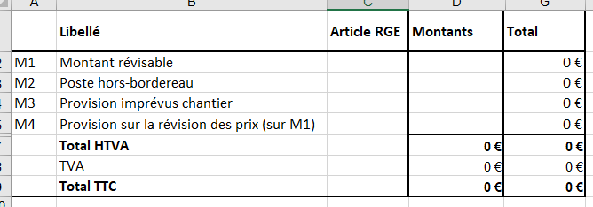
Situation initiale : passation du marché subséquent

Slide 53
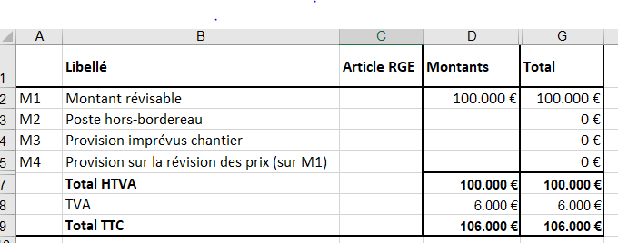
Passation du MS : les postes qui figurent au métré

Slide 54
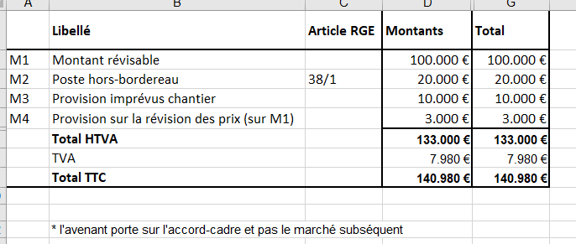
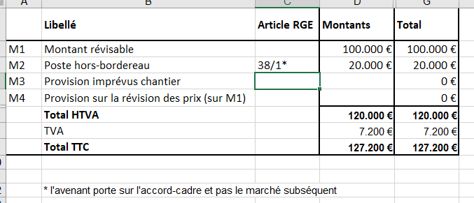
Passation du MS : les postes « hors-bordereau »

Slide 55
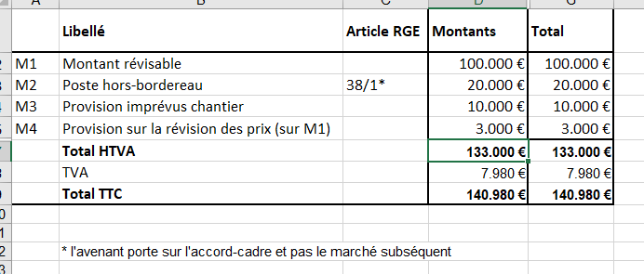
Passation du MS : les provisions

Slide 56
Conclusion
Demande d’engagement : 140.980 € au total
À ce stade, on est en passation! Pas d’accès au RGE
Les modifications ne peuvent porter que sur l’AC
Rien n’interdit de provisionner des montants (si c’est ok pour le services finances)
« Poire pour la soif » : évite aux services de devoir faire des le moindre dépassement

Slide 57
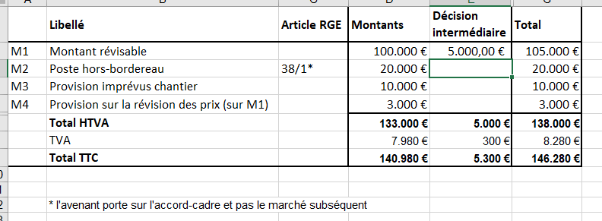
Exécution du MS – Décision intermédiaire : ajout de QP

Slide 58
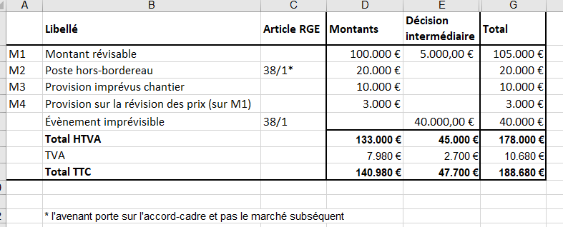
Exécution du MS – Décision intermédiaire : évènement imprévisible

Slide 59
Conclusion
Demande d’engagement : 45.000 €

Slide 60
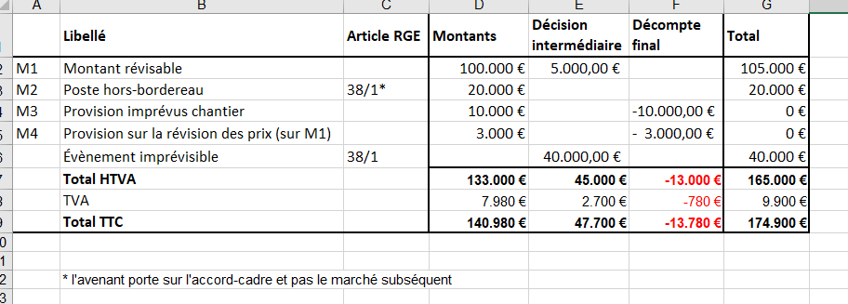
Décompte final : on solde les provisions

Slide 61
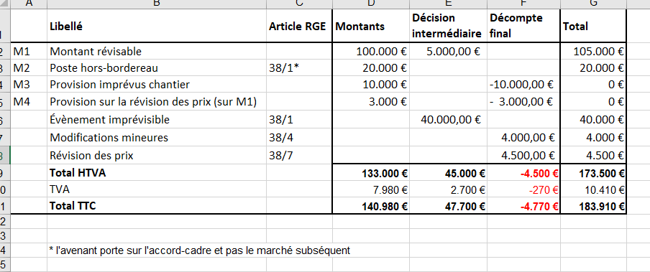
Décompte final : on met les montants réels

Slide 62
Conclusion
À ce stade, tous les montants non nuls doivent être justifiés et motivés (colonne « article RGE »)
Ici, on a engagé un montant trop important : on doit libérer un montant de 4.770 €

